Slide 1
Опыт Ульяновской области в сфере поддержки и продвижения чтения
«Чтение и письмо открывают человеку новый мир –
особенно в наше время, при нынешних успехах разума».
Н.М. Карамзин
Татьяна Геннадьевна Мурдасова
Министр искусства и культурной политики Ульяновской области

Slide 2
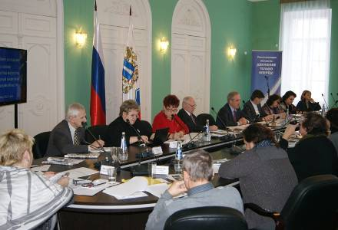
Региональная целевая программа «Книгоиздательство и продвижение чтения»
С 2006 года вышли в свет книги об истории Симбирского-
Ульяновского края и его выдающихся земляках. Выпущено более 100 наименований книг общим тиражом 120 000 экз.

Slide 3
Книги, изданные в 2012 году к 200-летию И.А. Гончарова в рамках региональной целевой программы «Книгоиздательство и продвижение чтения»

Slide 4
Книги, изданные в 2012 году к 200-летию И.А. Гончарова в рамках региональной целевой программы «Книгоиздательство и продвижение чтения»

Slide 5
Литературно-художественный альманах «Карамзинский сад»

Slide 6
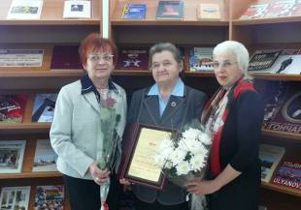
Ежегодная выставка-ярмарка «Симбирская книга»

Slide 7
Международный читательский марафон 2012 секунд чтения «Читайте ради жизни»

Slide 8
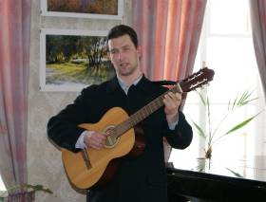
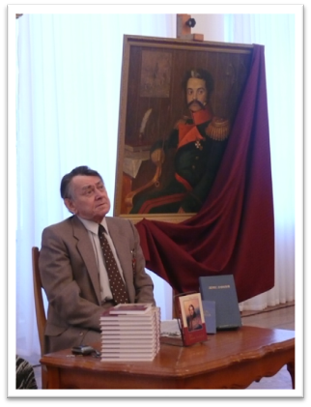
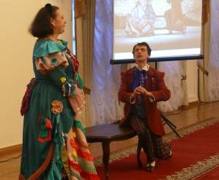
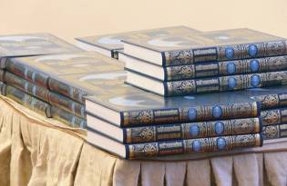
Презентации книг, юбилейные вечера поэтов и писателей

Slide 9
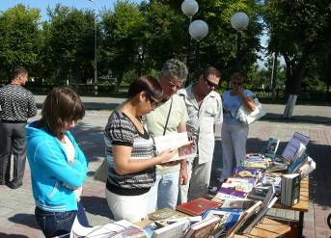
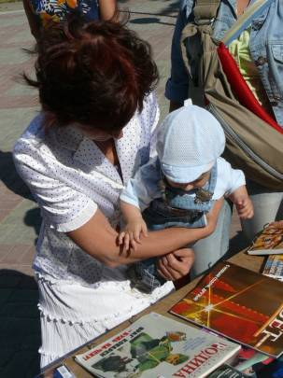
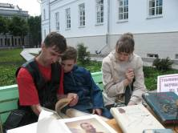
«Летний Венец»

Slide 10
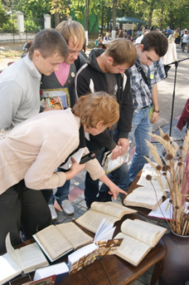
«Летний Венец»

Slide 11
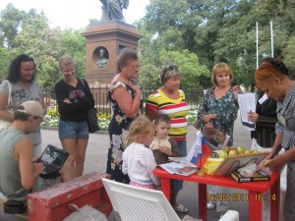
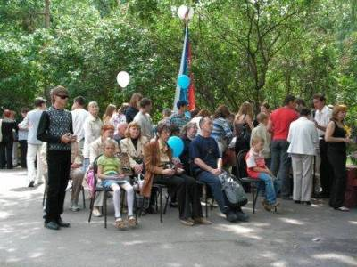
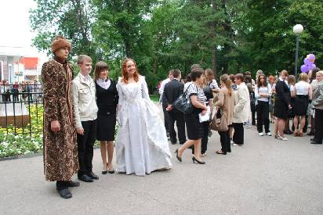
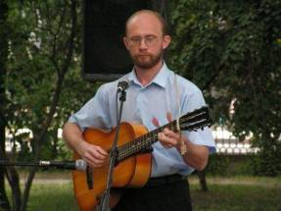
«Летний Венец»

Slide 12
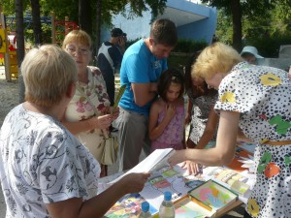
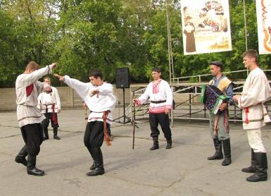
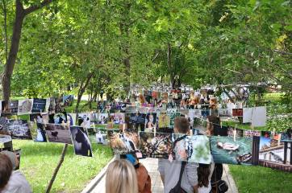
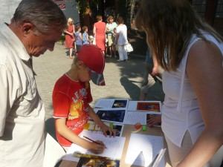
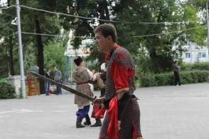
«Neit book»

Slide 13
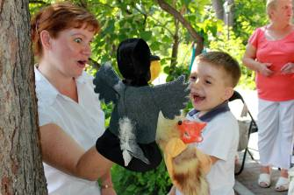
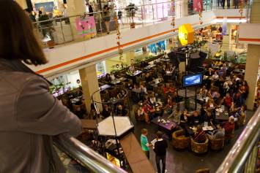
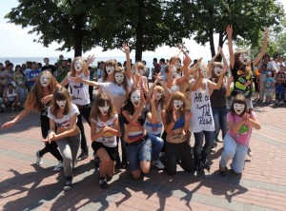
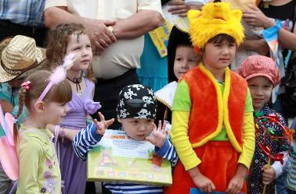
«Neit book»

Slide 14
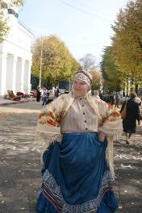
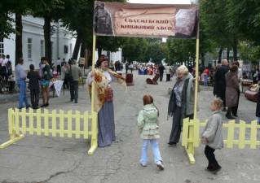
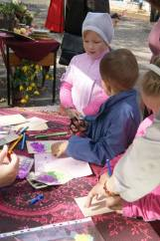
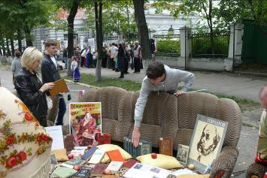
Обломовский фестиваль

Slide 15
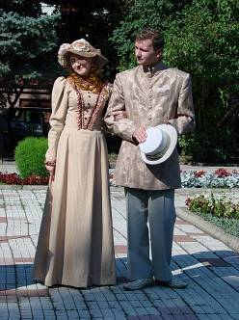
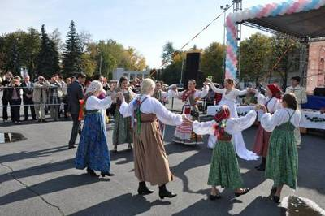
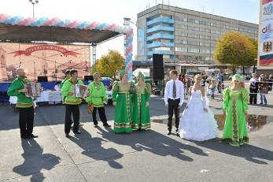
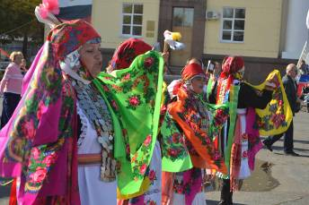
Обломовский фестиваль

Slide 16
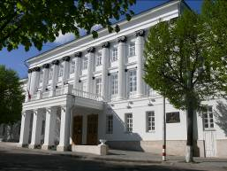
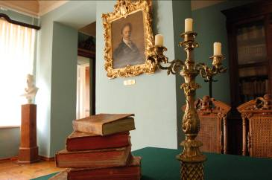
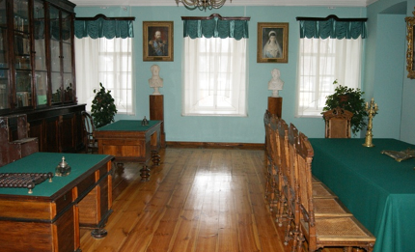
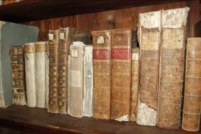
«Карамзинское движение: культура и история»

Slide 17
Ретрофестиваль «Встречи с Карамзиным»

Slide 18
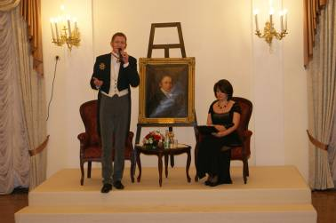
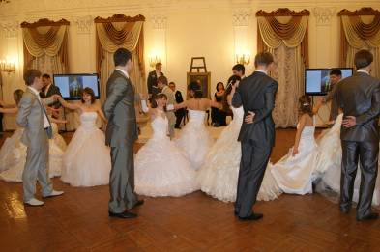
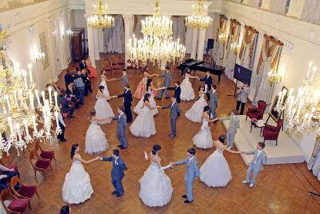
«Карамзинский бал»

Slide 19
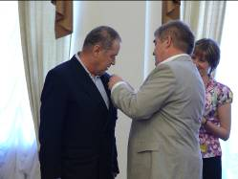
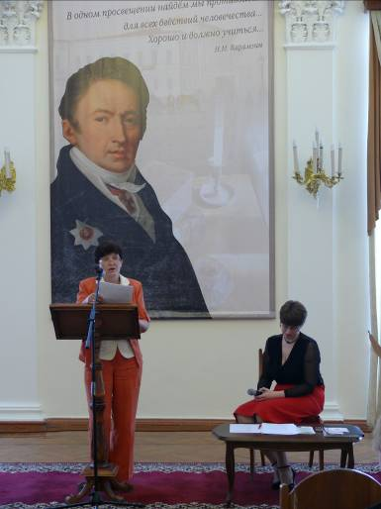
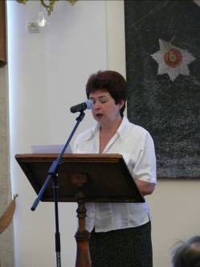
«Карамзинские чтения»

Slide 20
Благодарим за внимание!

